Slide 1
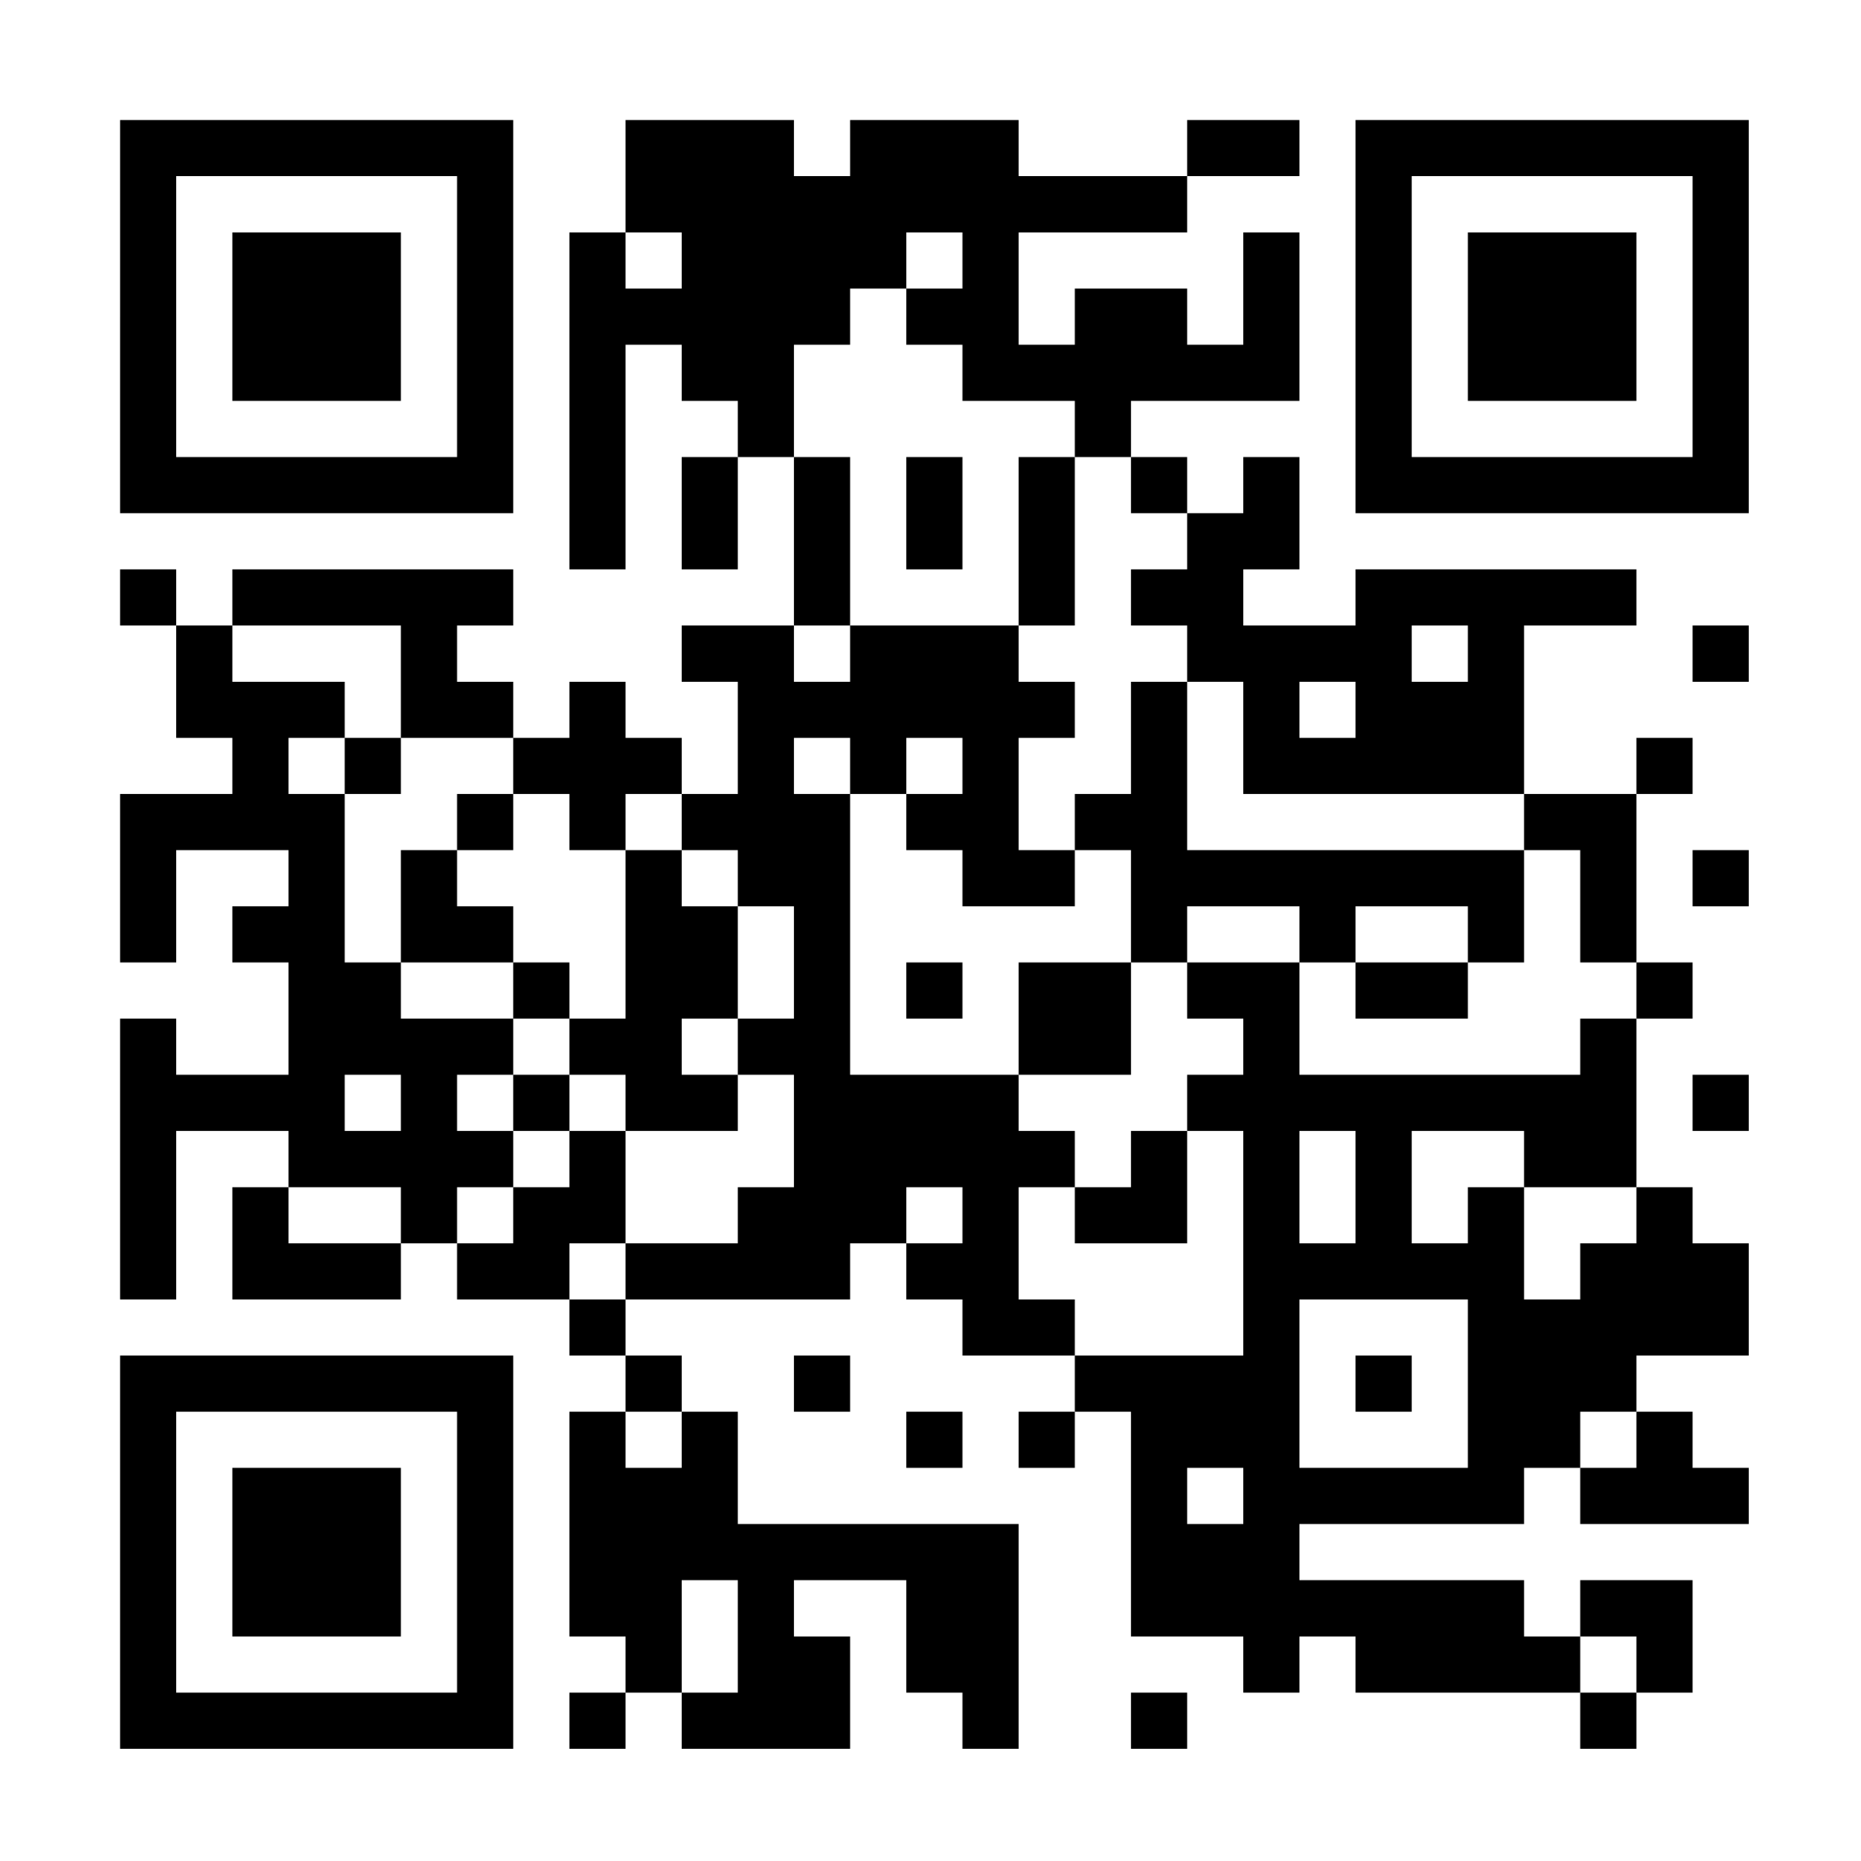
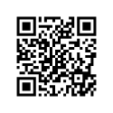
YouVersion QR Code for Notes

Slide 2
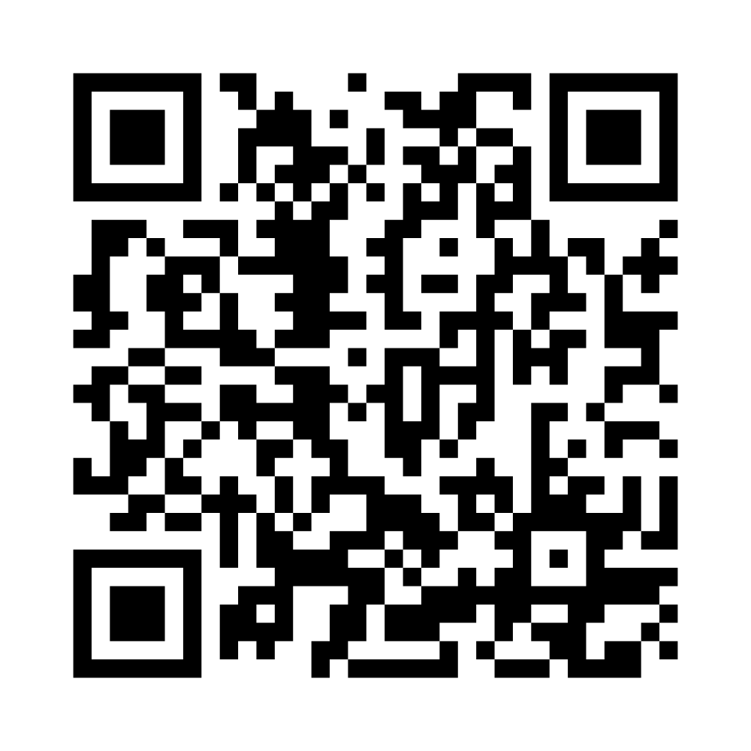
Descarga la aplicación para traducir al español.

Slide 3


Slide 4

Do your best to come to me quickly, for Demas, because he loved this world, has deserted me and has gone to Thessalonica. Crescens has gone to Galatia, and Titus to Dalmatia.
2 Timothy 4:9-10 / 2 Timoteo 4:9-10
Haz todo lo posible por venir a verme cuanto antes, pues Demas, por amor a este mundo, me ha abandonado y se ha ido a Tesalónica. Crescente se ha ido a Galacia y Tito a Dalmacia.

Slide 5
Only Luke is with me. Get Mark and bring him with you, because he is helpful to me in my ministry. I sent Tychicus to Ephesus.
2 Timothy 4:11-12 / 2 Timoteo 4:11-12
Solo Lucas está conmigo. Recoge a Marcos y tráelo contigo, porque me es de ayuda en mi ministerio. A Tíquico lo mandé a Éfeso.

Slide 6
When you come, bring the cloak that I left with Carpus at Troas, and my scrolls, especially the parchments.
2 Timothy 4:13 / 2 Timoteo 4:13
Cuando vengas, trae la capa que dejé en Troas, en casa de Carpo; trae también los libros, especialmente los pergaminos.

Slide 7
Paul asks that Timothy come quickly, because he is shorthanded.
Pablo le pide a Timoteo que venga pronto, ya que se encuentra falto de ayuda.

Slide 8
While one deserted him, others had different responsibilities. It does not change his reality.
Aunque uno lo abandonó, otros tenían responsabilidades distintas; esto, sin embargo, no cambia su situación.

Slide 9
Paul asks for Mark, who is now useful for ministry.
Pablo solicita la presencia de Marcos, quien ahora le resulta útil para el ministerio.

Slide 10
Paul also asks for his cloak and specific books and writings.
Pablo solicita la presencia de Marcos, quien ahora le resulta útil para el ministerio.

Slide 11
Alexander the metalworker did me a great deal of harm. The Lord will repay him for what he has done. You too should be on your guard against him, because he strongly opposed our message.
2 Timothy 4:14-15 / 2 Timoteo 4:14-15
Alejandro, el herrero, me ha hecho mucho daño. El Señor le dará su merecido. Tú también cuídate de él, porque se opuso tenazmente a nuestro mensaje.

Slide 12
Paul warns Timothy about Alexander, who has been and could be trouble.
Pablo advierte a Timoteo sobre Alejandro, quien ha causado —y podría seguir causando— problemas.

Slide 13
At my first defense, no one came to my support, but everyone deserted me. May it not be held against them.
2 Timothy 4:16 / 2 Timoteo 4:16
En mi primera defensa, nadie me respaldó, sino que todos me abandonaron. Que no les sea tomado en cuenta.

Slide 14
Paul recalls a specific time in which Paul was deserted by everyone in a moment of crisis.
Pablo recuerda una ocasión específica en la que todos lo abandonaron durante un momento de crisis.

Slide 15
But the Lord stood at my side and gave me strength, so that through me the message might be fully proclaimed and all the Gentiles might hear it. And I was delivered from the lion’s mouth.
2 Timothy 4:17-18 / 2 Timoteo 4:17-18
Pero el Señor estuvo a mi lado y me dio fuerzas para que por medio de mí se llevara a cabo la predicación del mensaje y lo oyeran todos los paganos. Y fui librado de la boca del león.

Slide 16
The Lord will rescue me from every evil attack and will bring me safely to his heavenly kingdom. To him be glory for ever and ever. Amen.
2 Timothy 4:17-18 / 2 Timoteo 4:17-18
El Señor me librará de todo mal y me preservará para su reino celestial. A él sea la gloria por los siglos de los siglos. Amén.

Slide 17
Through it all, the Lord was faithful and strengthened Paul through the difficulty.
A lo largo de todo ello, el Señor fue fiel y fortaleció a Pablo en medio de la dificultad.

Slide 18
Even though Paul knew the end was coming soon, it would not come before the Lord’s appointed time, and nothing would separate him from God’s eternal promises.
Aunque Pablo sabía que el final se acercaba, este no llegaría antes del momento señalado por el Señor, y nada podría separarlo de las promesas eternas de Dios.

Slide 19
Principles to apply Principios para nosotros hoy:
Pray for those who can support the hard work of the ministry
Pray for the resources to continue the ministry
Pray for protection and be on guard against those who would hinder the ministry
Pray for those on the frontlines to persevere well to the end of their ministry
1. Oren por aquellos que pueden apoyar la ardua labor del ministerio.
2. Oren por los recursos necesarios para continuar con el ministerio.
3. Oren por protección y manténganse alerta frente a quienes pudieran obstaculizar el ministerio.
4. Oren por aquellos que están en la primera línea, para que perseveren fielmente hasta el final de su ministerio.

